Slide 1
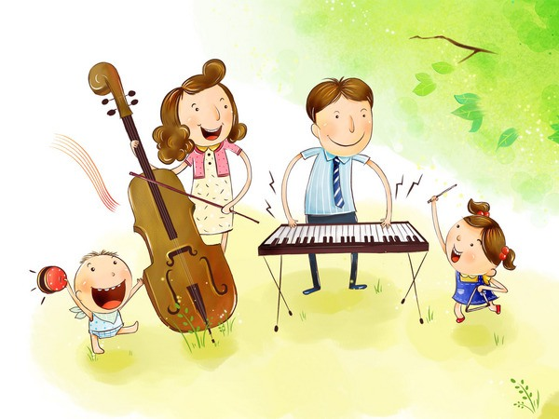
музыкальные инструменты своими руками мастер-класс музыкального руководителя Гонозовой И.Н.

Slide 2
В детском магазине в отделе музыкальных инструментов стояла девочка. Она с любопытством разглядывала металлофон с яркими цветными пластинами, забавную гармошку, пузатенький барабан…
Увлекательное занятие было нарушено репликой папы: «Зачем тебе это? Идем лучше развивающую игрушку купим…»
Дорогие родители, неужели вы сомневаетесь в способности музыкальных игрушек развивать? Детское музицирование является активным видом деятельности, в котором совершенствуется мышление малыша; развивается способность проявлять инициативу, самостоятельность. А самое главное, обогащается его эмоциональная сфера – своеобразный иммунитет от жизненных неудач. Ведь эмоции дают возможность оценивать происходящие события с точки зрения значимости их для каждого из нас.
В процессе игры на инструментах ярко проявляются индивидуальные черты каждого: наличие воли, эмоциональность, сосредоточенность, воображение. Для многих этот вид деятельности помогает раскрыть духовный мир. Преодолеть застенчивость и скованность.

Slide 3
Сейчас в магазинах огромный выбор детских музыкальных инструментов (ДМИ), но приобрести эти игрушки удается далеко не каждому, да и необходимости в этом нет, ведь ребенок так быстро растет и развивается. А прежние игрушки перестают удовлетворять познавательным потребностям малыша. И необходимость в их обновлении растет с каждым днем.
Есть хороший выход. Можно самостоятельно конструировать игрушки и со временем их обновлять, видоизменять. Сделанный своими руками инструмент поможет вам приучить малыша к совместному труду. Для конструирования нужно не так уж и много – желание и чуть-чуть выдумки!
Итак, предлагаю вам проявить немного фантазии и посмотрим. Что же может получиться… Начнем?

Slide 4
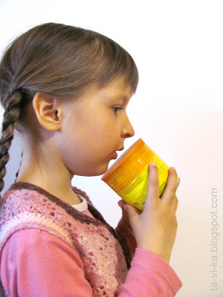
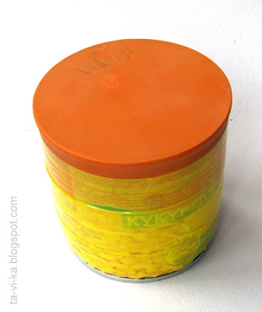
Микрофон
Самодельный микрофон-игрушка. Если говорить или петь, держа его перед губами, то к звуку голоса добавляется звенящее эхо. Звучание получается необыкновенно звонким и мелодичным. И если петь какую-нибудь мелодию, то будет казаться, что тебе аккомпанирует музыка.
Делается микрофон элементарно. Для него понадобится: консервная банка, воздушный шарик и скотч.
Ход работы: Воздушный шарик как можно сильнее натягиваем на открытый верх консервной банки, закрепляем по окружности скотчем.

Slide 5
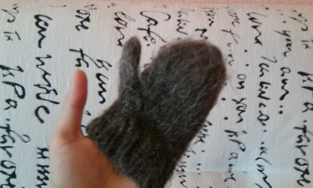
Музыкальные варежки
1. Берём старые варежки и не нужные пуговицы.
2. Расшиваем варежки пуговицами с внутренней стороны
3. С тыльной стороны украшаем варежки лентами.

Slide 6
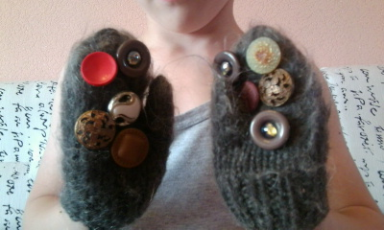
Получаем вот такие варежки

Slide 7
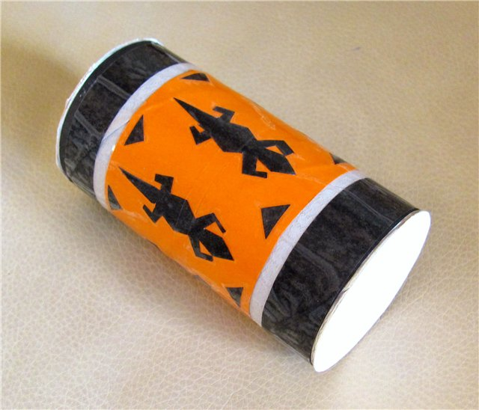
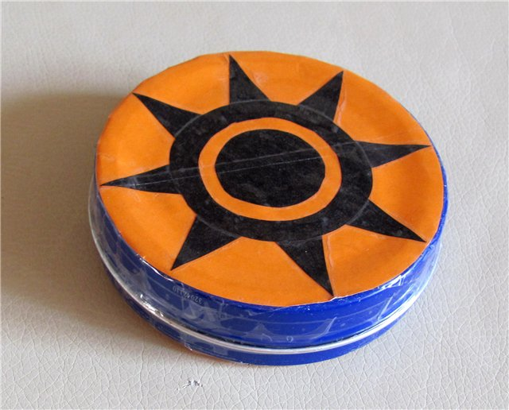
Шейкеры
Шейкеры с разным звучанием (один - металлический в коробке из-под крема, другой - рулончик от туалетной бумаги. Наполнители - гречка и рис).

Slide 8
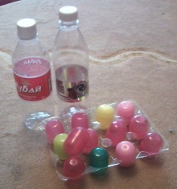
маракас
Настоящий маракас – это пустая тыква, внутрь которой насыпают горох. Мы сделаем маракас из небольшой пластиковой бутылки или футляра от киндер-сюрприза. Насыпаем в футляр или в пластиковую бутылку крупу (горох, рис, гречку или манку) и закрываем крышку. От выбора крупы зависит звук маракаса. В бутылку побольше можно положить бубенчики, бусинки, монетки и т.д. Можно поэкспериментировать и насыпать разнообразные «звучащие» мелкие предметы в железные коробочки из-под конфет и леденцов. Тогда звук будет более звонким. Или в деревянные или в картонные коробочки разного размера и объема.
Если ребенок совсем еще мал, то открывающиеся части инструмента нужно надежно заклеить, например, скотчем.

Slide 9
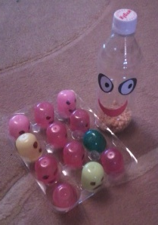
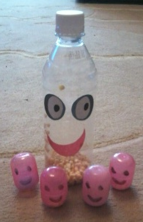
Чтобы занятия стали еще увлекательнее, можно раскрасить маракасы или наклеить аппликации и дать каждому свое имя.
Обязательно обратите внимание своего малыша, что при разных движениях получается разный звук.
Поиграйте с ним в игру: «Что шумит? Какой маракас играет? На что похож звук? Может быть это кто-то идет? Или крадется? Или это дождь? Или звезды морозной ночью переговариваются?»

Slide 10
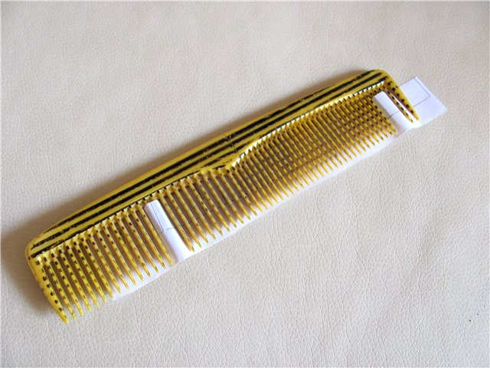
Губная гармошка
К расческе сзади внатяг прикладывается бумажная полоса, после чего можно прижать губы к расческе и издавать звук "у-у-у" или петь песни

Slide 11
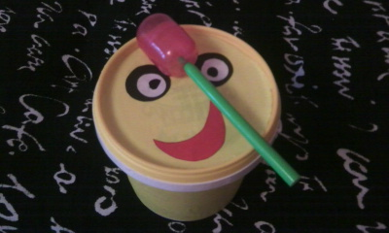
барабан
Для изготовления барабана нам понадобятся:
Банка из-под майонеза;
Манная крупа или песок;
Использованные фломастеры;
Футляр от киндер-сюрприза;
Наполнитель для палочек (бусинки, крупа).
Возьмите банку из-под майонеза – это будет корпус барабана.
Внутрь банки насыпьте слой манной крупы или песка в 1 см (чтобы чуть приглушить звук барабана).
Плотно закройте крышку.
Возьмите два использованных фломастера.
Раскройте футляр от киндер-сюрприза, в одной части проделайте отверстие меньшее резьбы корпуса фломастера.
Ставьте в отверстие фломастер.
Футляр наполняем бисером или крупой, закрываем.
Оформляем барабан цветной бумагой.
Барабан готов к использованию!

Slide 12
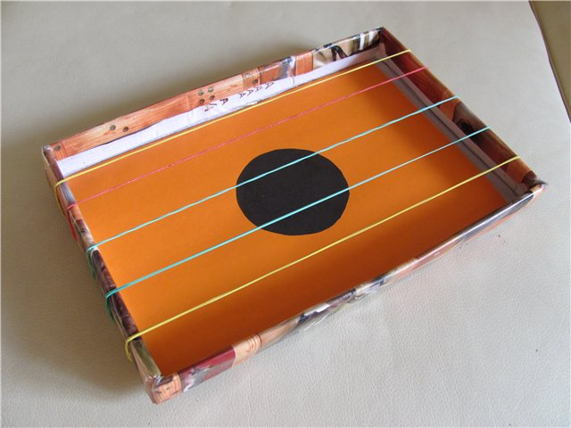
гусли
Нам понадобятся:
Канцелярские резинки на струны или толстые нитки;
Крышка от обувной коробки;
Наклейте в центр крышки круг
Натяните резинки на крышку от коробки.
Настройку инструмента можно подобрав резинки разной толщины: чем толще резинка, тем ниже звук.
Играйте на гуслях, либо защипывая струны по очереди, либо проводя пальцем по всем струнам сразу.

Slide 13
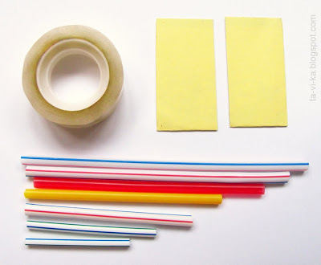
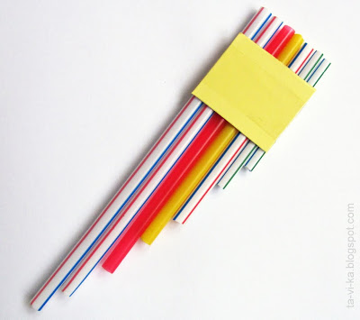
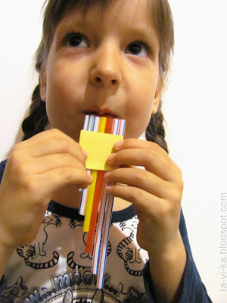
Свирель
Свирельки можно сделать из трубочек для коктейля. Сначала склеить трубочки скотчем, а затем ножницами разрезать по косой линии.

Slide 14
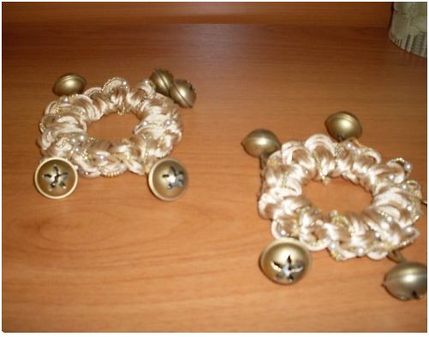
Шумовые браслеты
Шумовые браслеты легко сделать из обычных резинок для волос. Достаточно только пришить к ним бубенцы или колокольчики.

Slide 15
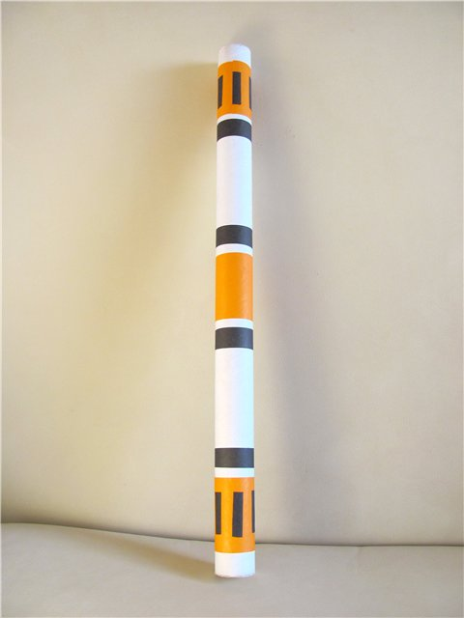
«Шум дождя»
Для того чтобы сделать «шум дождя», потребуется совсем немного времени и несколько нехитрых приспособлений, а именно:
— трубка от фольги или бумаги для выпечки;
— шило;
— зубочистки или разные спирали;
— ножницы;
— клей;
— полстакана любой крупы (я использовала пшено);
— картон;
— цветной скотч и / или другие материалы для декорирования инструмента.

Slide 16
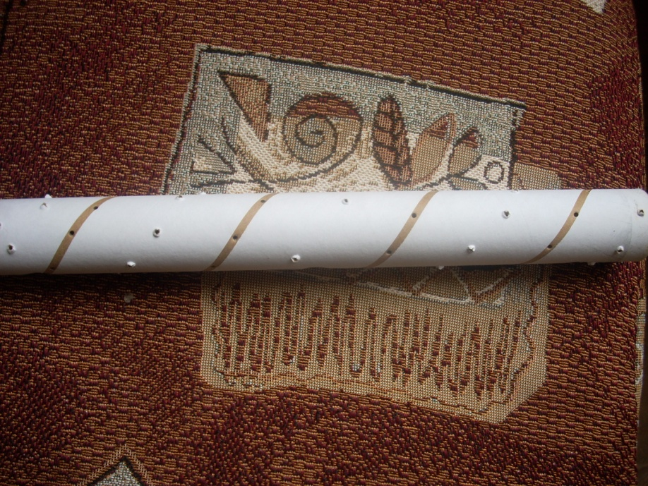
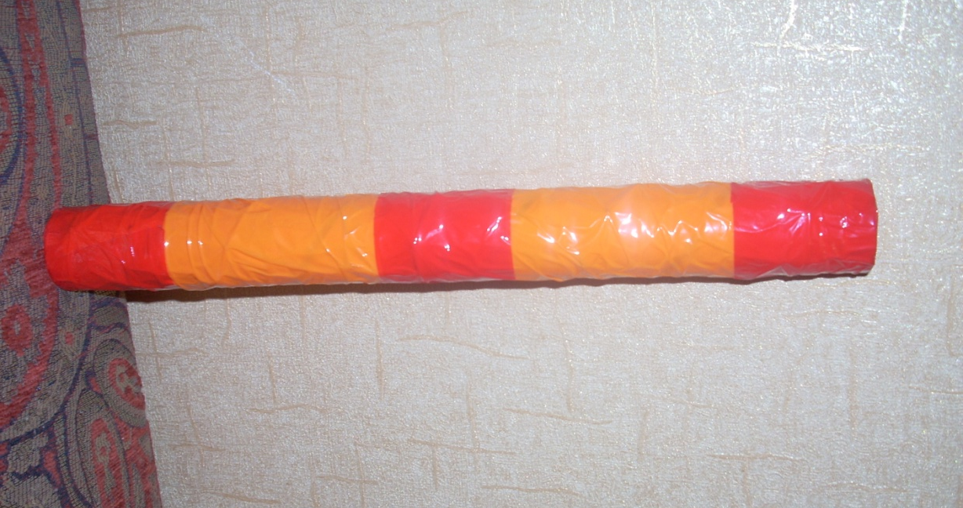
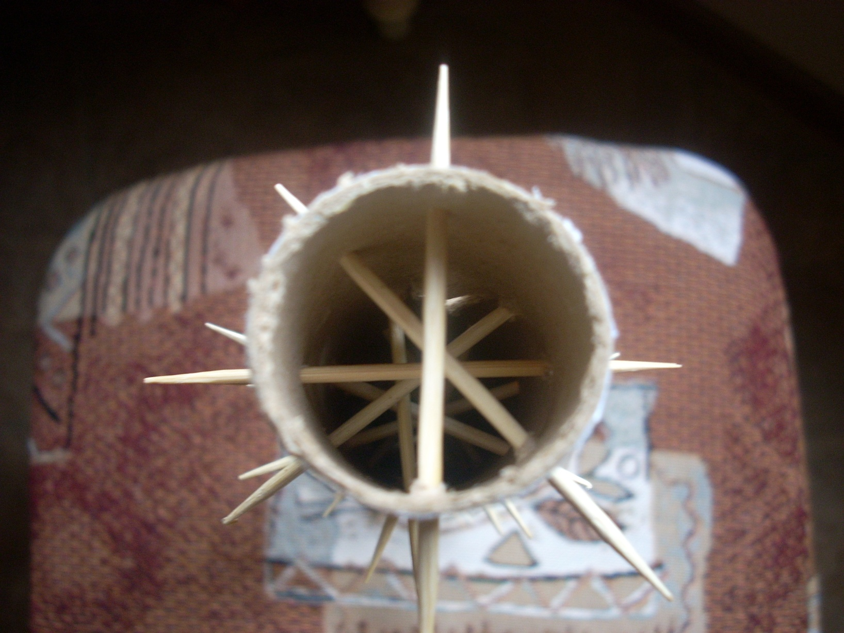
1. С помощью шила делаем отверстия в трубке, располагая их по спирали. Чем больше отверстий сделаете, тем больше звук инструмента будет напоминать шум дождя.
2. В получившиеся отверстия вставляем зубочистки и закрепляем их в отверстиях капельками клея.
3. Ножницами обрезаем лишние концы зубочисток.
4. А можно и не прокалывать трубку, а просто засунуть в нее спираль (например самодельную из фольги). Чем длиннее будет трубка и чем больше будет внутри нее помех, тем лучше будет звук.
5. Закрываем один конец трубки картонным кружком, закрепляем скотчем. Насыпаем в трубку несколько ложек пшена и закрываем второй конец трубки картонным кружком и закрепляем скотчем.
6. Украшаем получившийся инструмент по желанию.

Slide 17
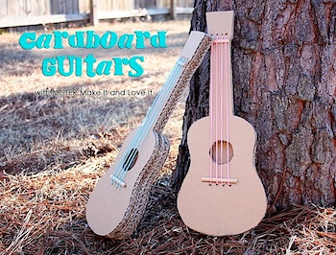
ГИТАРА
Сложенную картонную коробку легко превратить в гитару. Вырезаем отверстие в центре, натягиваем несколько прочных канцелярских резинок. Гитара готова! Поэкспериментируйте с размерами и формами коробок, звук будет разным.

Slide 18
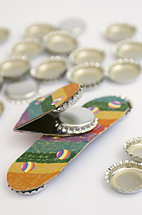
Кастаньеты
Всем известны испанские кастаньеты из дерева. Их можно сделать из полоски картона и пивных крышек. Согните картон пополам, закрепите крышку на внутренней стороне картона шляпкой вверх. То же сделайте с другой крышкой так, чтобы при соединении двух половинок картонки крышки стукались друг о друга и издавали звук.

Slide 19
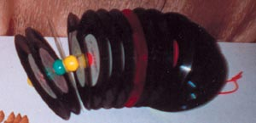
Трещётка
Трещётку можно сделать из старых дисков или виниловых пластинок. Проденьте их через шнур, чередуя с крупными бусинами и закрепите концы шнура

Slide 20
Изготовление музыкальных инструментов своими руками –
– занятие полезное и увлекательное. Здесь нет четких правил и законов, поэтому любая идея легко превращается в реальность: раскрашивайте, привязывайте, приклеивайте, насыпайте, наливайте, пришивайте, экспериментируйте…
Главное – делайте музыку вместе, тогда она и малышу, и вам будет приносить отличное творческое настроение!

Slide 21
Спасибо за внимание!!!

